Slide 1

Capítulo 2
CONOCIMIENTOS BASICOS
_ Tipo de Datos
_ Operaciones Básicas
en Ruby
Notes:
1

Slide 2

Tipo de Datos
Indica la naturaleza de la variable y el rango de valores validos para esa variable.
CONOCIMIENTOS BASICOS

Slide 3
Tipo de Datos
Clases mas relevantes en Ruby:
Fixnum
Bignum
Float
Boolean
String
CONOCIMIENTOS BASICOS

Slide 4
Clase Base Integer
En un sistema de 32 bits:
-2,147,483,648 to 2,147,483,647
CONOCIMIENTOS BASICOS

Slide 5
Clase Base Integer
En una arquitectura de 64 bits:
Class Fixnum
-2^62 to 2^61
Class BigNum
CONOCIMIENTOS BASICOS

Slide 6
Clase Base Integer
Bases de representacion:
Binaria: 0b11011
Octal: 02301
Hexadecimal: 0XFF
CONOCIMIENTOS BASICOS

Slide 7
Class Float
Numeros reales, tambien llamdos “numeros de punto flotante”, inclue un decimal entre varios digitos numericos.
-2434,32
1.0e6
4e20
CONOCIMIENTOS BASICOS

Slide 8
Class String
Son uno o mas caracteres entre comillas dobles o simples..
”Hello World”
'Hello World'
CONOCIMIENTOS BASICOS

Slide 9
Class Boolean
Los booleanos pueden tener solamente 2 valores:
true and false
CONOCIMIENTOS BASICOS

Slide 10
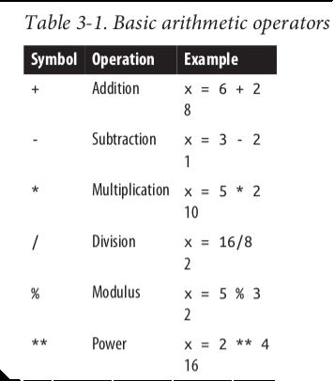
Operaciones Aritmeticas
Basicas
CONOCIMIENTOS BASICOS

Slide 11
Conversiones entre tipos
i.to_s
i.to_f
i.to_i
CONOCIMIENTOS BASICOS

Slide 12
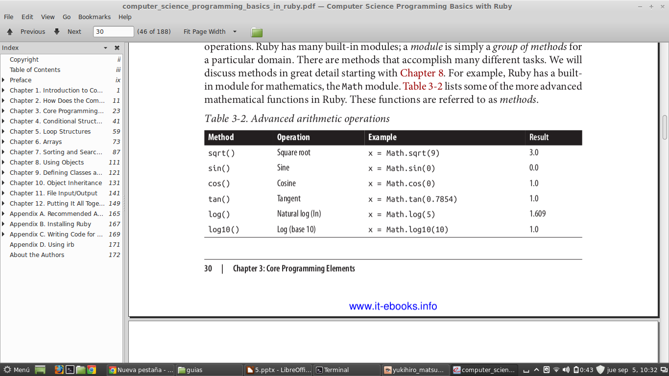
Modulo Math
CONOCIMIENTOS BASICOS

